Slide 1





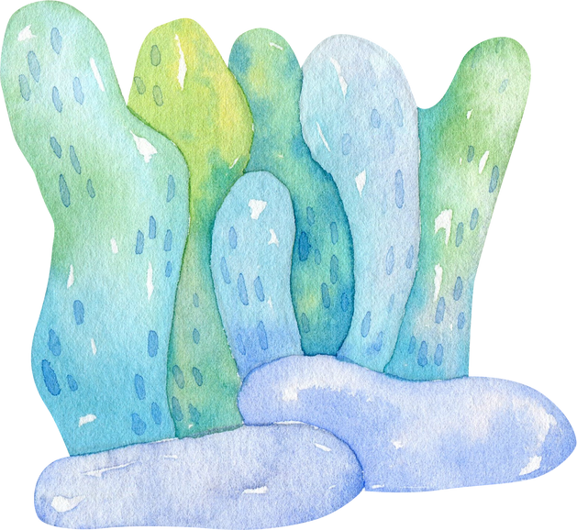
CHÀO MỪNG QUÝ THẦY CÔ VỀ THĂM LỚP 1A3 + 2A2
Giáo viên: Hoàng Thị Thùy Trâm

Slide 2
KHỞI ĐỘNG

Slide 3
Thứ Tư ngày 26 tháng 11 năm 2025
Tiếng Việt
Bài 53: ap ăp âp ( tiết 2)

Slide 4
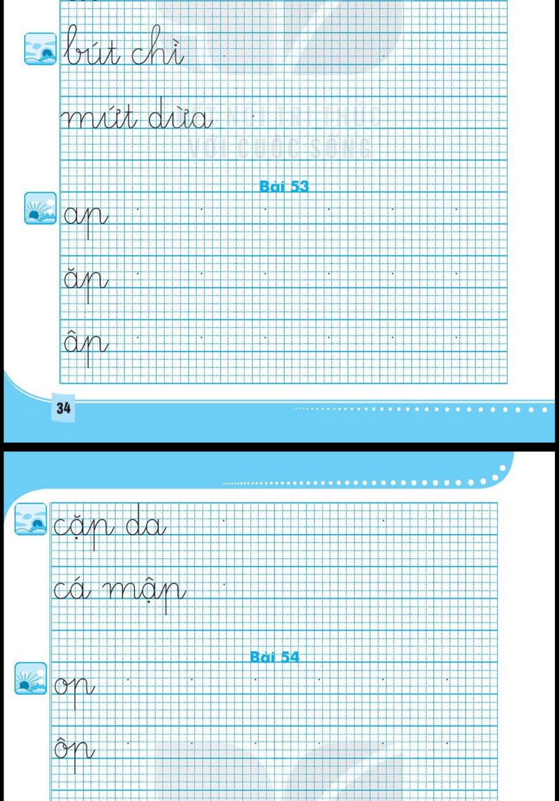


Slide 5
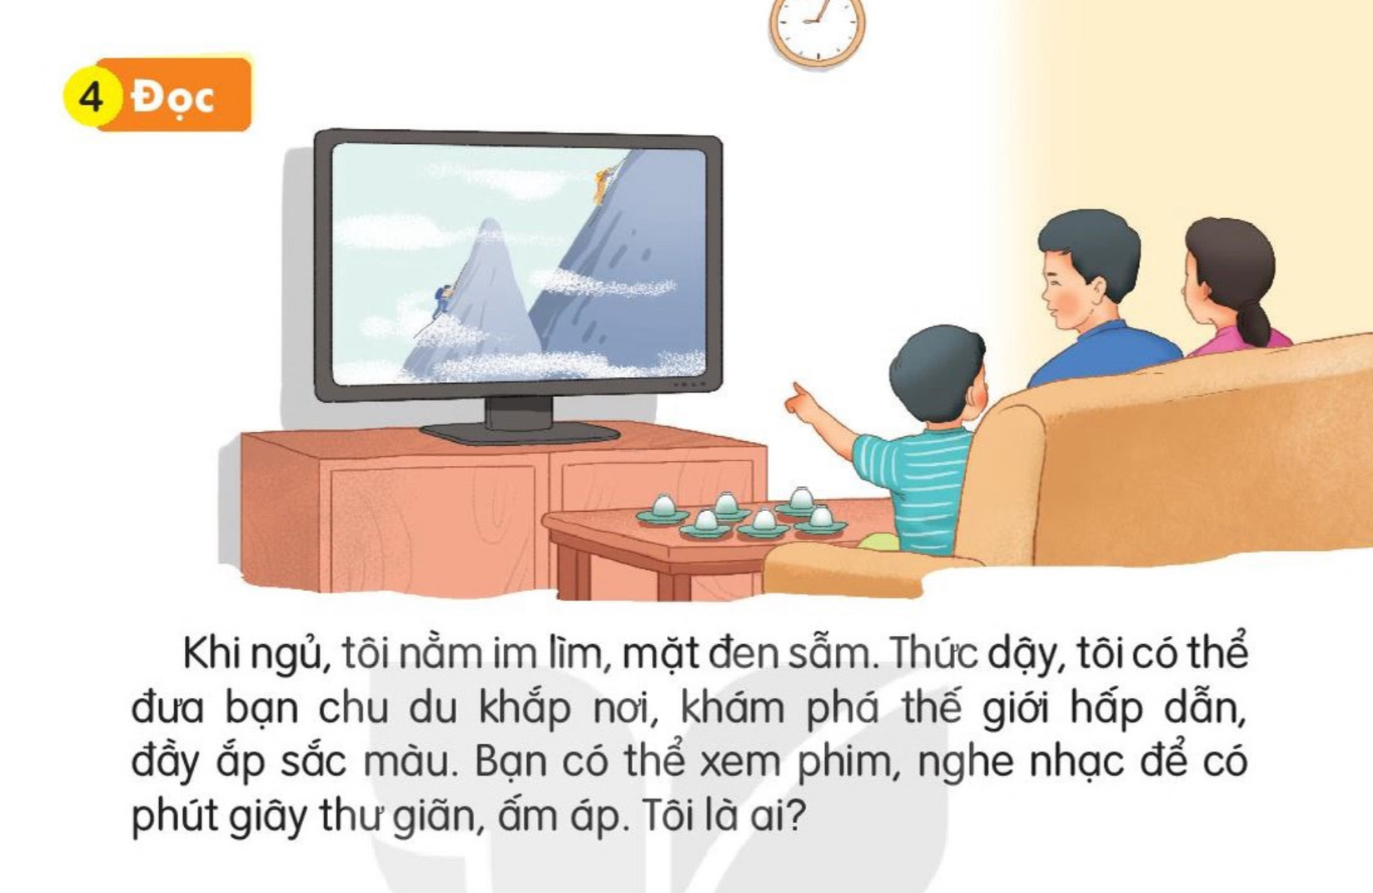

Slide 6


Slide 8
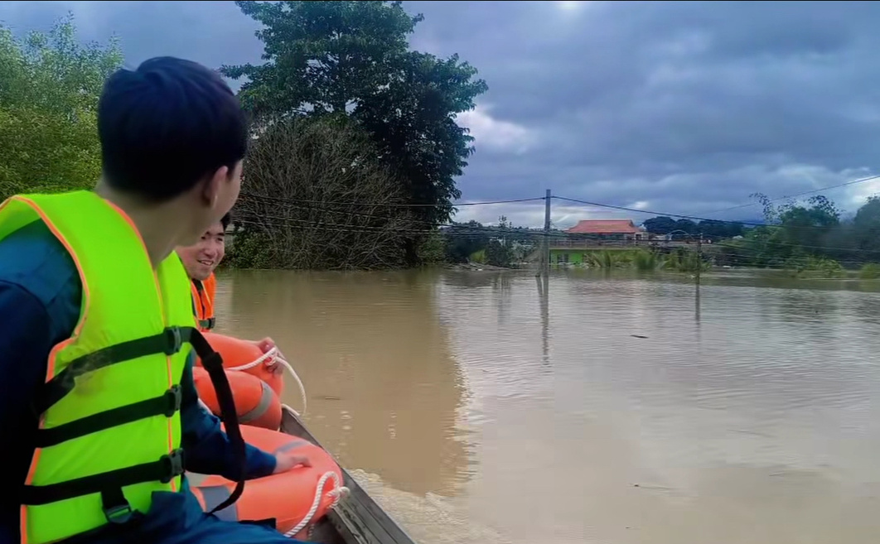
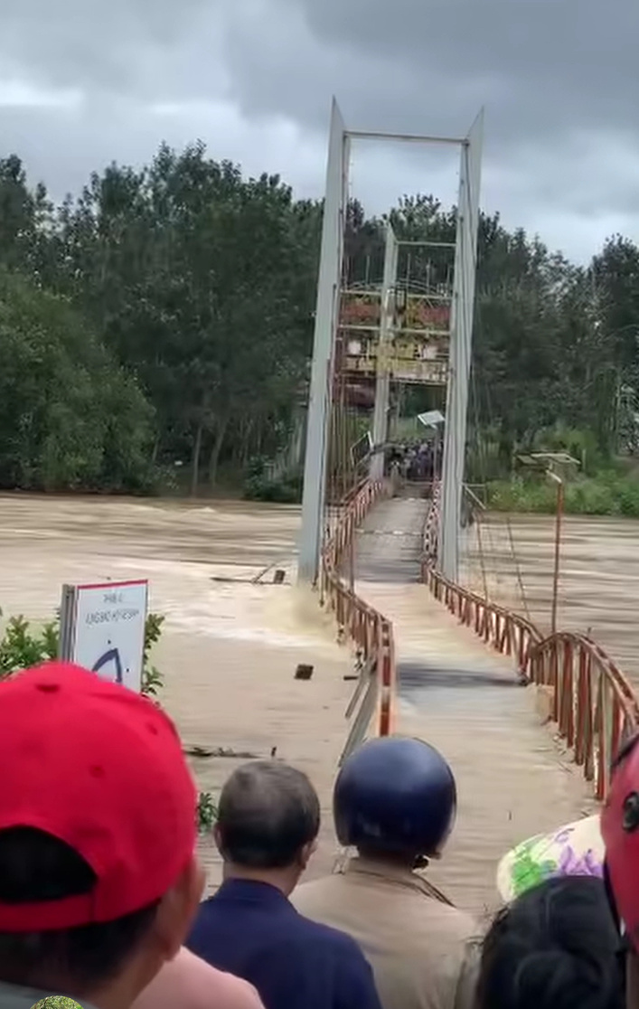
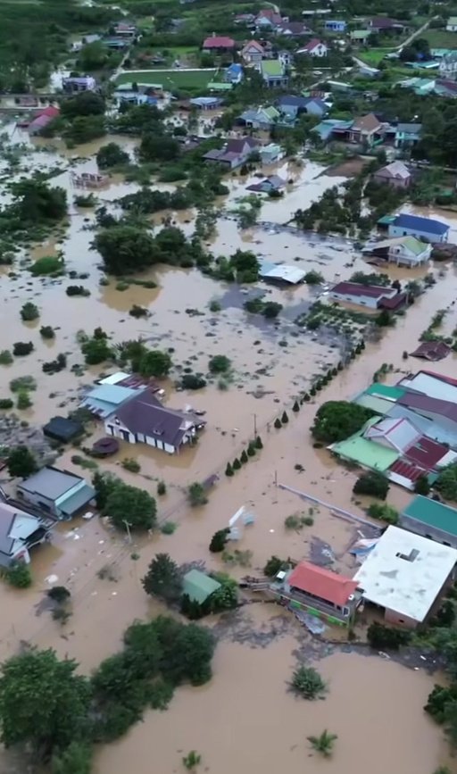
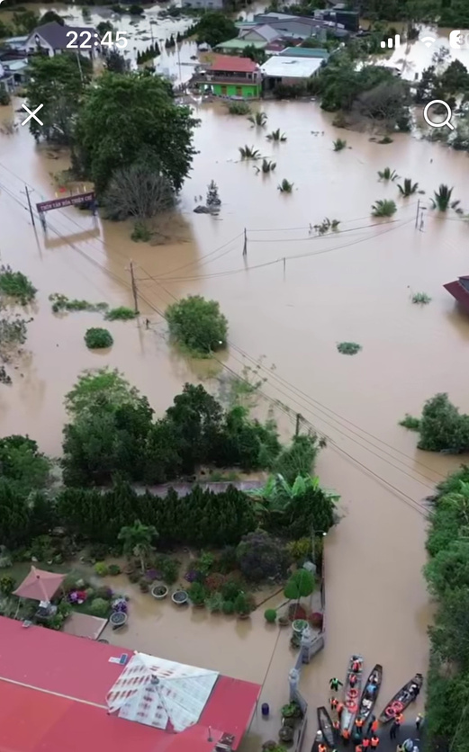

Slide 9
